Slide 1
§12.2 一阶微分方程
§12.2.1 可分离变量的微分方程
§12.2.2 一阶线性微分方程
§12.2.3 伯努利微分方程

Slide 2
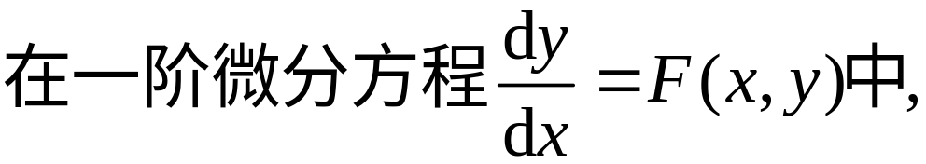
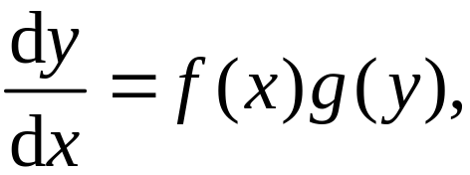
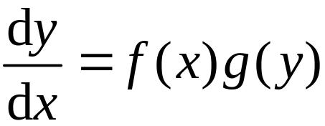
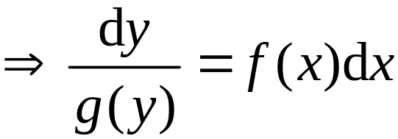
§12.2.1 可分离变量的微分方程
1. 概念与求解法
(12.3)
(12.4)
则称该微分方程叫作可分离变量的微分方程.
对(12.3)分离变量

Slide 3
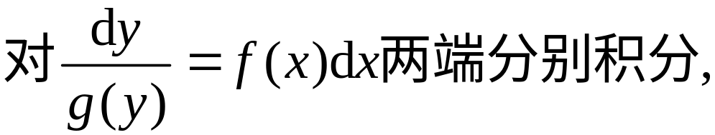
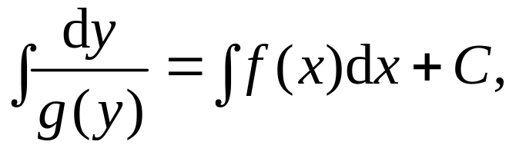



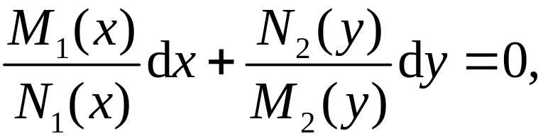
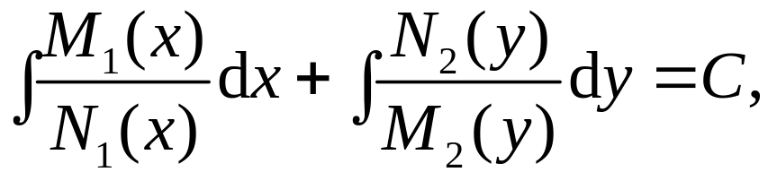
得通解为
(12.4)分离变量,再两端积分,得

Slide 4

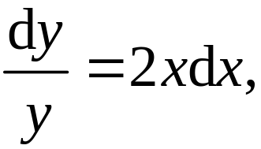
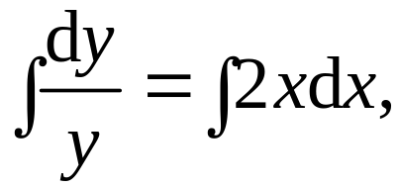
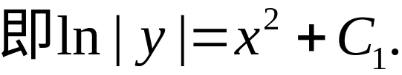
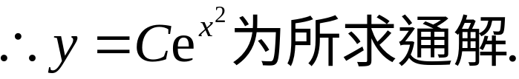
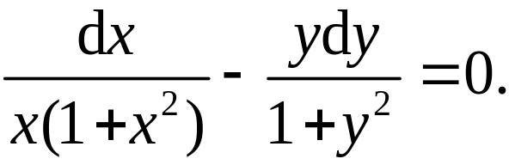
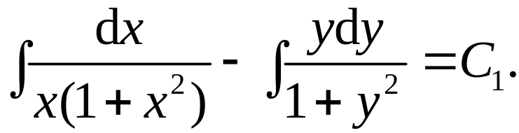
例
解
分离变量,得
两端积分得到
例2
解
两边分别积分得

Slide 5
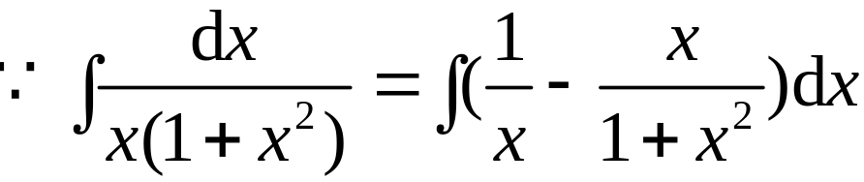
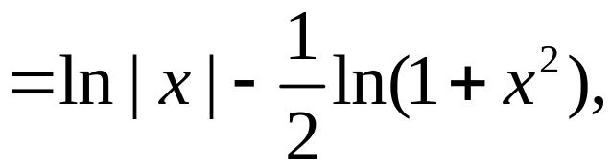
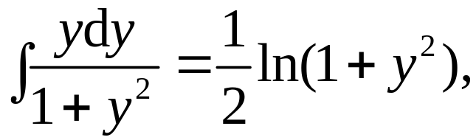
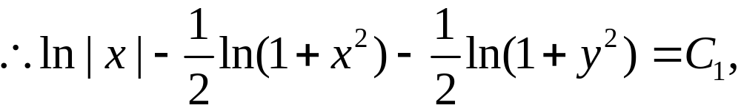
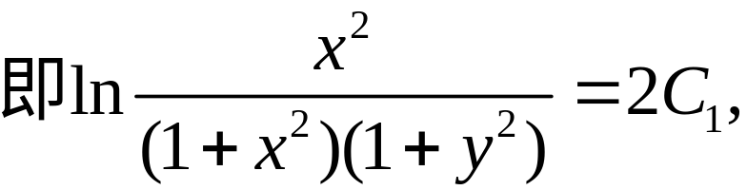
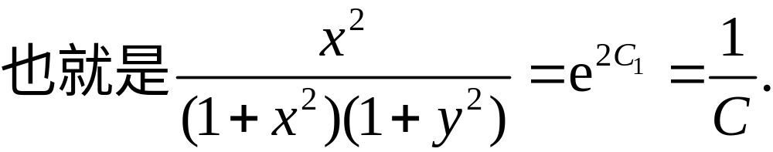


由此得出通解为

Slide 6
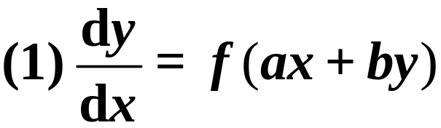
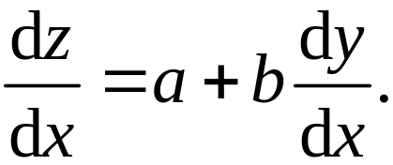


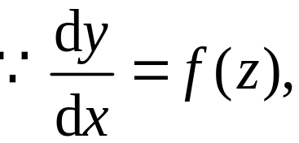
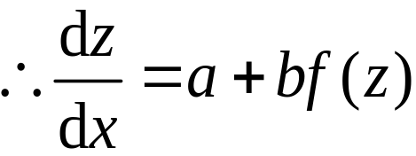
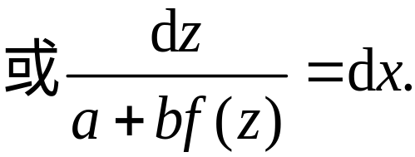
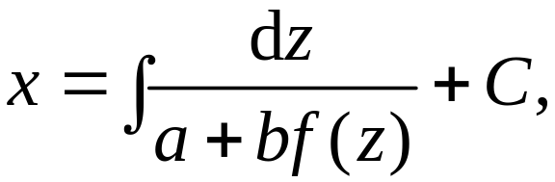


2. 常见可化为分离变量的形式
分离变量的
方程通解为
例5

Slide 7
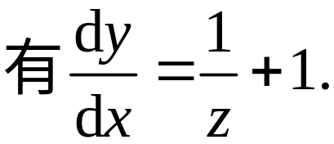

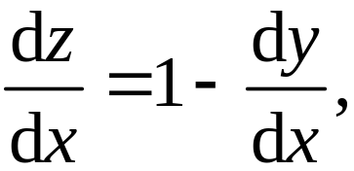
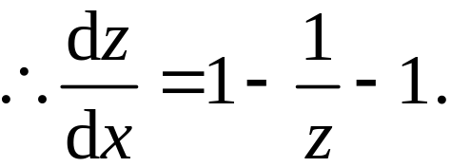


例5
解

Slide 8

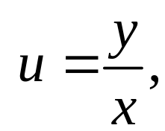
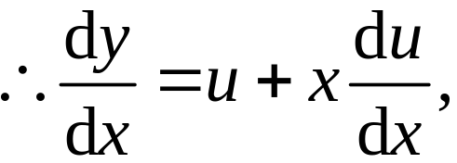

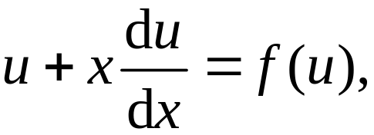
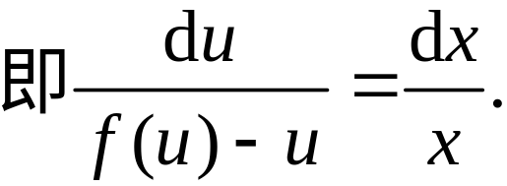
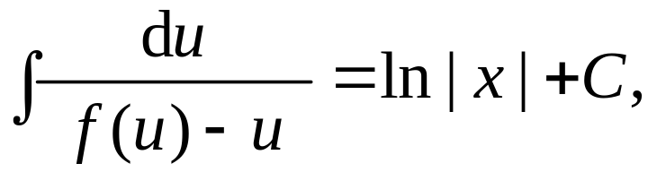

(2) 一阶齐次微分方程
齐次方程.
令
代入原式,得
分离变量的
两边积分,得
便得原方程的通解.

Slide 9
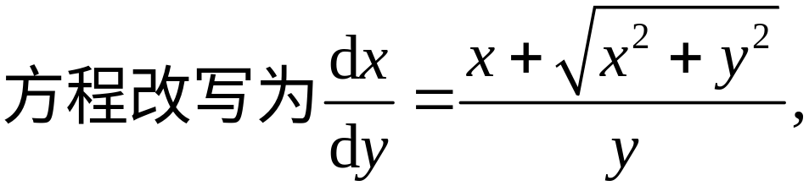
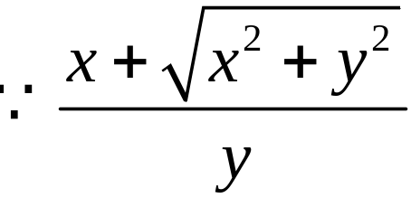
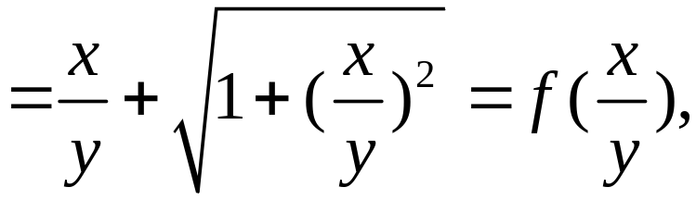

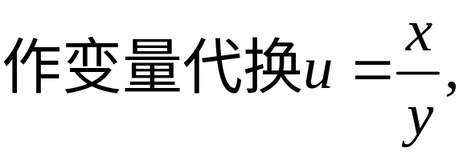
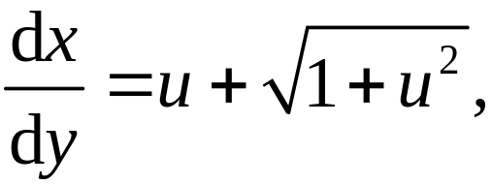

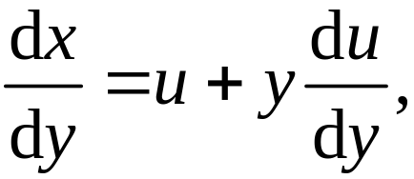

例6
教材有错
解
故原方程等价化为齐次微分方程.

Slide 10
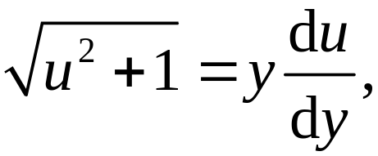
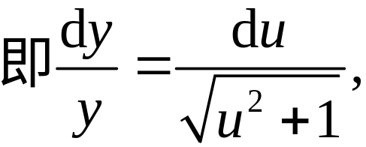
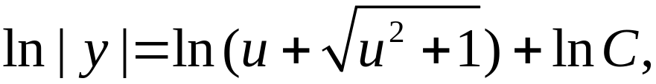
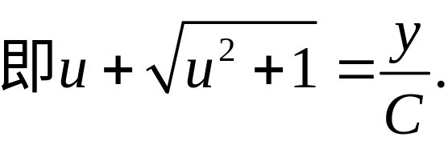
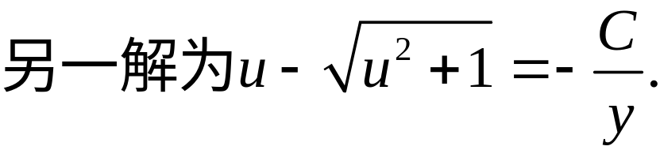
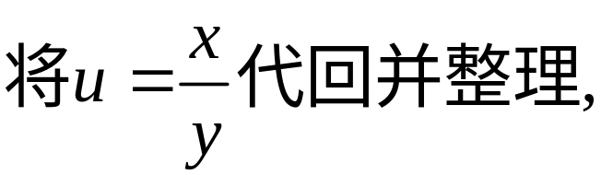

代入方程,化简可得
两端分别积分得
得两方程的通解均为

Slide 11
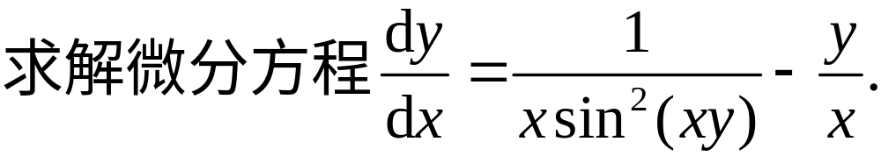
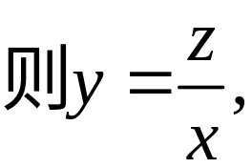
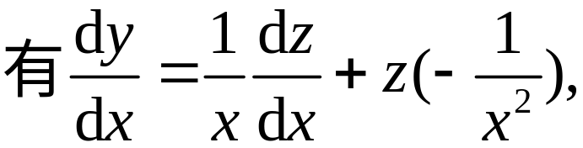

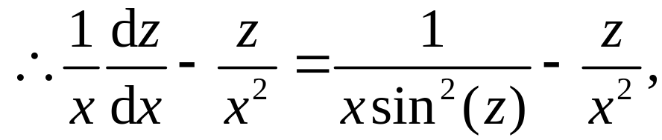




代换可以是其它形式,目标达成即可
例
解
分离变量法得通解
所求通解为
书p183 12-2 1(1)(4)(8),2(2)(3), 3(3)(4),4(2)(6),5(2)
练p113 一(1,3,4,5,8),二(2,3,5,6, 7),三1,2,5,6,8,四

Slide 12




§12.2.2 一阶线性微分方程
定义
一阶微分方程中未知函数和未知函数的导数都是一次的,此类方程称为一阶线性微分方程.
一阶线性微分方程的一般形式为
称为一阶线性齐次微分方程
方程称为一阶线性非齐次微分方程.

Slide 13







1.一阶线性齐次微分方程的通解
将两边积分得
一阶线性齐次微分方程的通解为
问题 一阶非齐次方程的通解呢?

Slide 14





2.一阶线性非齐次微分方程的通解
一阶线性非齐次微分方程的通解,等于它任意一个特解加上与其相应的一阶线性齐次微分方程的通解.
定理1
(12.9)
(12.10)
一阶非齐通解=一阶非齐特解+对应齐通解
证明
下面验证该y是(12.9)的通解.

Slide 15






Slide 16






(12.10)的通解为
现假设(12.9)的解为
下面讨论C(x)能否确定下来

Slide 17



两端积分,得
一阶线性非齐次方程(12.9)的通解为
上述将常数C换为函数C(x)的方法称为常数变异法

Slide 18









例7
解
由通解公式可得

Slide 19

















解
两边求导得

Slide 20







§12.2.3 伯努利微分方程
解法:
(线性方程)
求出此方程通解后,
换回原变量即得方程的通解.

Slide 21













例10
解

Slide 22





小结
1)分离变量;
1 分离变量法步骤
2)两端积分-隐式通解(显式解).
2 可化为分离变量的
3. 一阶线性非齐次方程--常数变异法
4. 伯努利方程
书p183 12-2 1(1)(4)(8),2(2)(3),3(3)(4),4(2)(6),5(2)
练p113 一(1,3,4,5,8),二(2,3,5,6, 7),三1,2,5,6,8,四

Slide 23






例 求解微分方程
解
可化为分离变量的方程
微分方程的通解为

Slide 24









高1米半球形容器, 水从底部小孔流出, 横截面积为1平方厘米. 开始时容器盛满水, 求水从小孔流出过程中容器里水面的高度h(水面与孔口中心距离)随时间t的变化规律(水从孔口流出的体积流量与孔的面积及水面高度的平方根成正比,其中水的流量系数为2.74).
例 4
解
水从孔口流出的流量为
流量系数
孔口截面面积
水面高度

Slide 25









比较(1)和(2)得
可分离变量

Slide 26





即为未知函数的微分方程.
所求规律为

Slide 27













例8
解

Slide 28







例 4 用适当的变量代换解下列微分方程:
解
所求通解为

Slide 29











解
由题设条件
因此分离变量后
衰变规律

